Slide 1





2024
RELEASE DATE
6.28.FRI
SutoCan

Slide 2
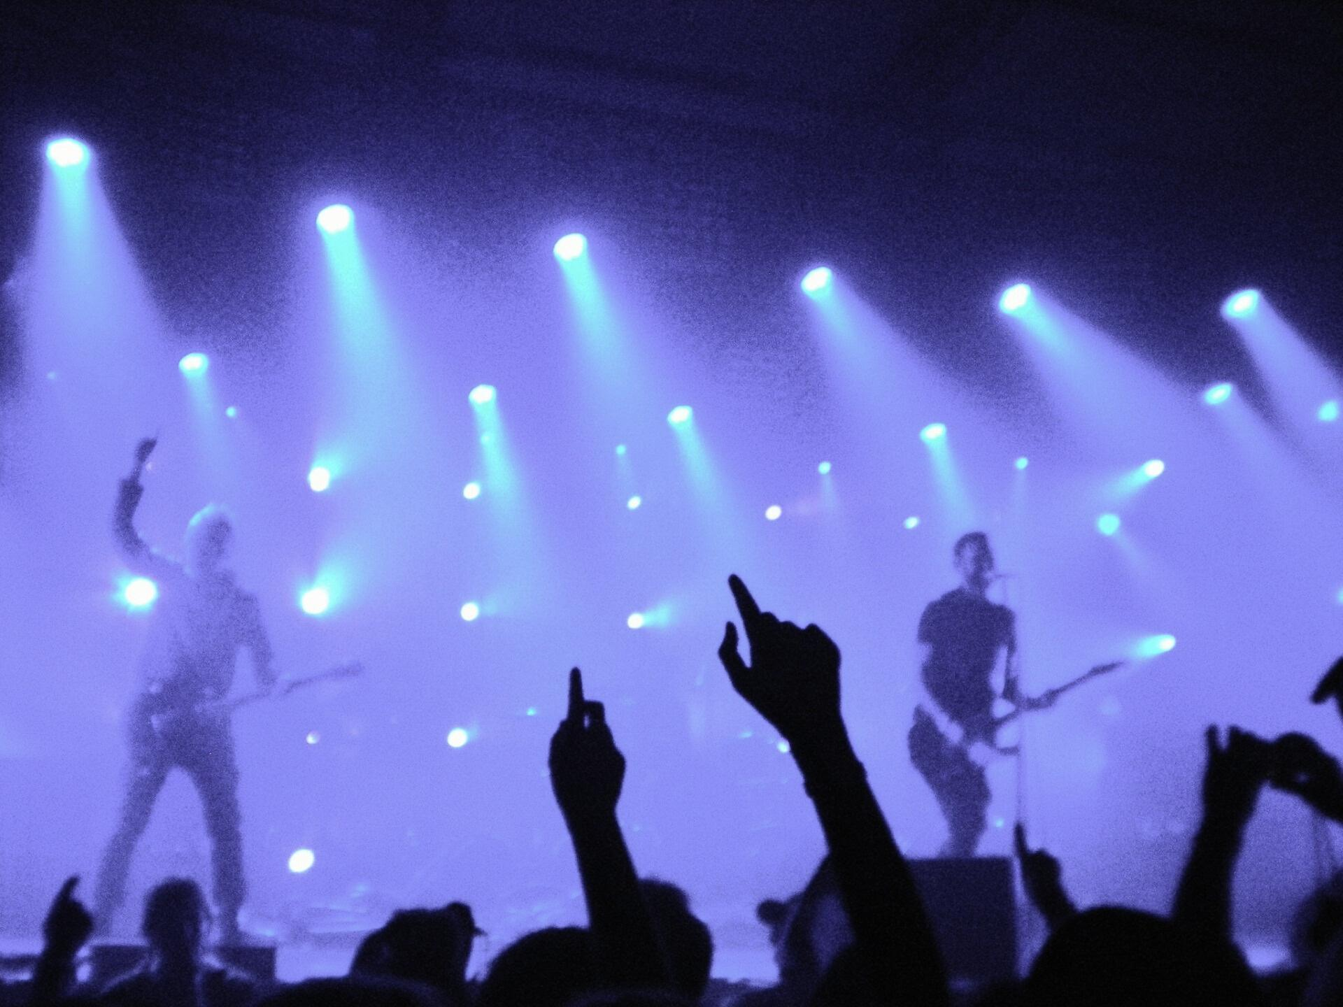
Contents
01. NoMiMaとは
03.SutoCanの
チームワーク
04.個人成果
02.NoMiMaのこだわり

Slide 3
01
NoMiMaとは

Slide 4
飲みに誘う際に断られる不安ありませんか？
NoMiMaアプリ開発背景

Slide 5
それを解決するのがNoMiMa！
NoMiMaアプリ開発背景

Slide 6
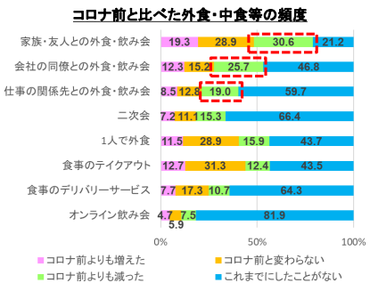
NoMiMaアプリ開発背景
コロナ禍での外出頻度減少は回復していない
20～30代の飲み相手:友達
若者の安定志向の高さ

Slide 7

NoMiMaの目的
01
飲みに誘う手助けをしたい
02
飲みの誘いを断られる不安解消
03
コミュニケーションのきっかけをつくる

Slide 8


NoMiMaアプリ開発背景
NoMiMaとは、、

Slide 9
NoMiMaアプリ開発背景
パスワード忘れて
ログイン
a

Slide 10
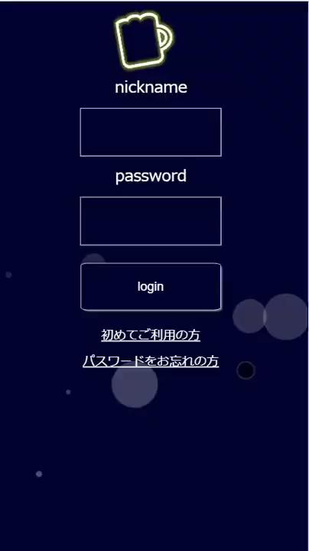
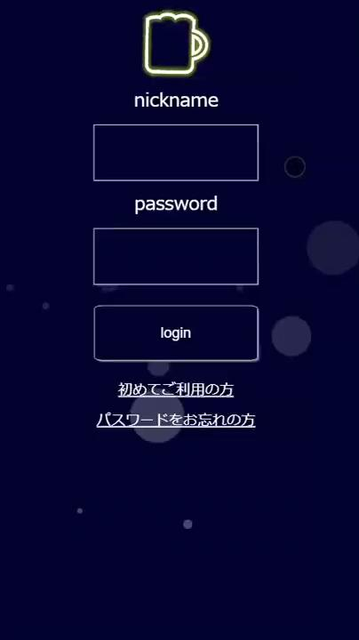
NoMiMaアプリ開発背景
新規登録をする

Slide 11
NoMiMaアプリ開発背景
新規登録側
ステータス登録

Slide 12
NoMiMaアプリ開発背景
4ナンバーを使って
フレンド追加

Slide 13
小川 SutoCan一覧
木村 小川のみ表示
小川が木村を
お気に入り
のみなうがいることを
発見
NoMiMaアプリ開発背景

Slide 14
NoMiMaアプリ開発背景
小川
片山を非表示から

Slide 15
NoMiMaアプリ開発背景
小川バッチを自慢

Slide 16
NoMiMaアプリ開発背景
二人でモチベなうに
して終わり

Slide 17
02
NoMiMaのこだわり

Slide 18
NoMiMaのこだわり
シンプルな
設計
・NoMiMaはきっかけをつくるためのアプリ
→メッセージ機能、検索機能なし
ガチャ機能
・行動に関わる習慣化：約1か月
→ガチャのコンプリートを1か月以上費やすよう種類追加
更新機能
・AM6時更新
→電車の始発と同じタイミング

Slide 19
アプリ開発の苦労点
アプリ開発の苦労点
githubの衝突により
エラーが多数発生
ユーザー目線の
アプリを作成に苦戦
ファイルを表にして誰が何をしているか明確に
する
チームで話し合いながら利便性の高さを重要視
チームで話し合いながら
利便性の高さを重要視

Slide 20
03
SutoCanのチームワーク

Slide 21

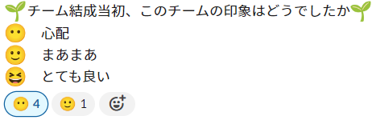
結成当初のチーム状況
まあまあ80%
心配 20%
リーダーが不安？
仲良くなれるかな
５人で完成できるかな

Slide 22
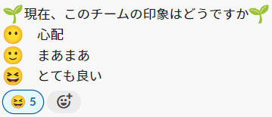
実装段階でのチーム状況
仲が良い
とても良い
100%
デスクトップはみんなとの写真
アイデアが活発に出る

Slide 23
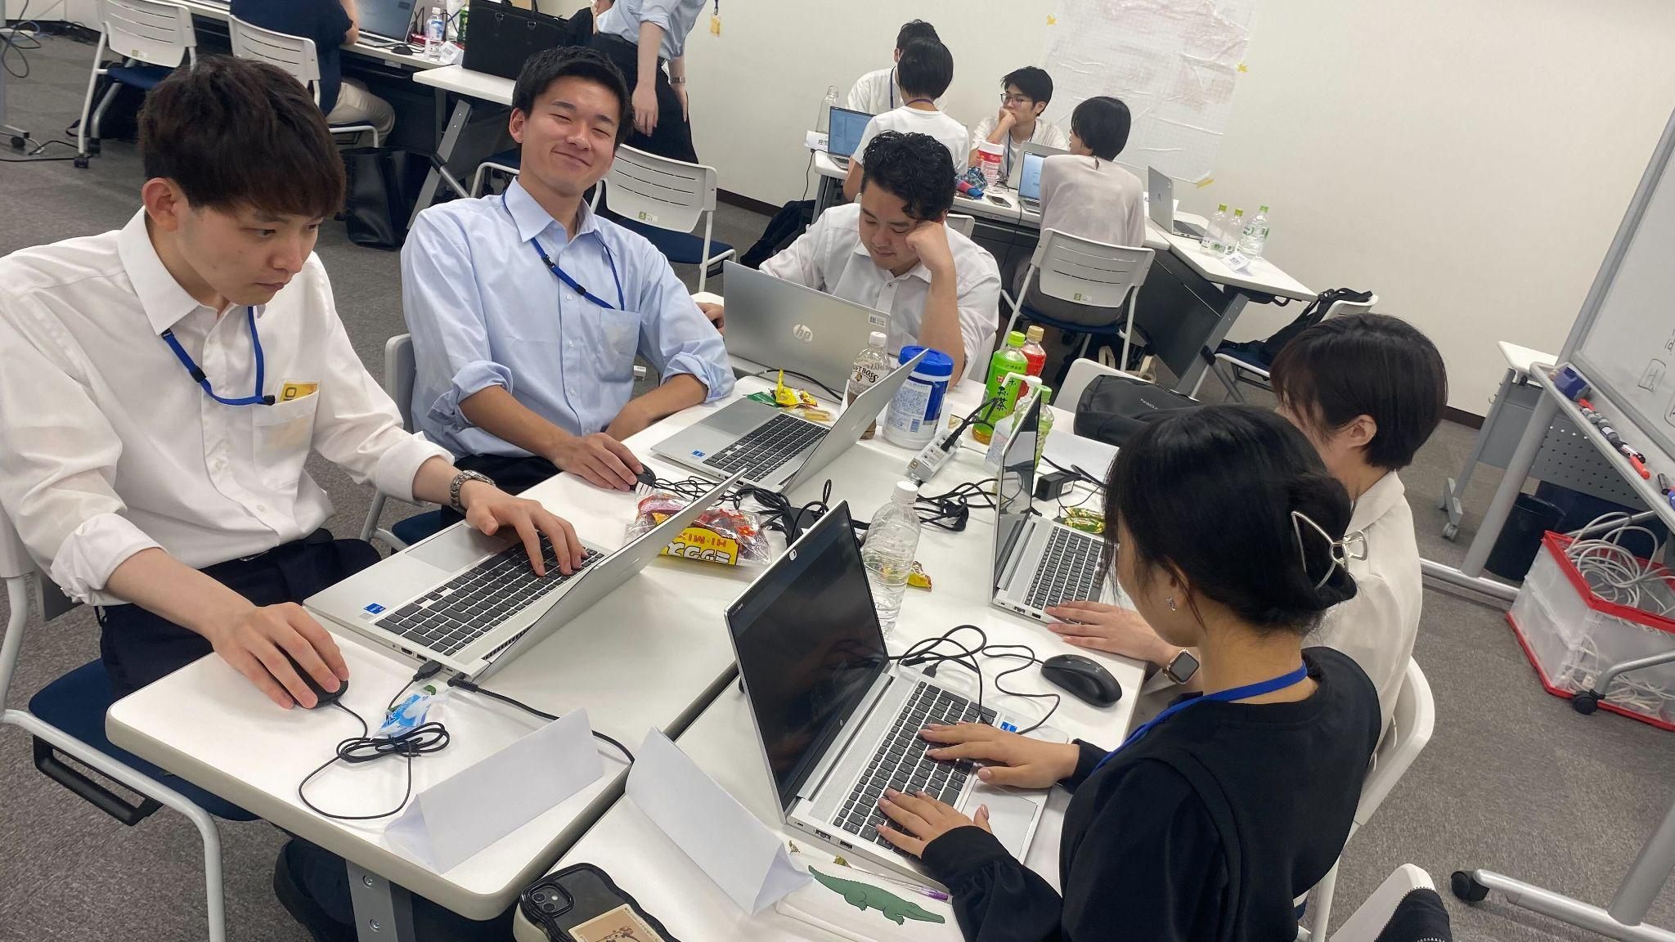
作業風景

Slide 24
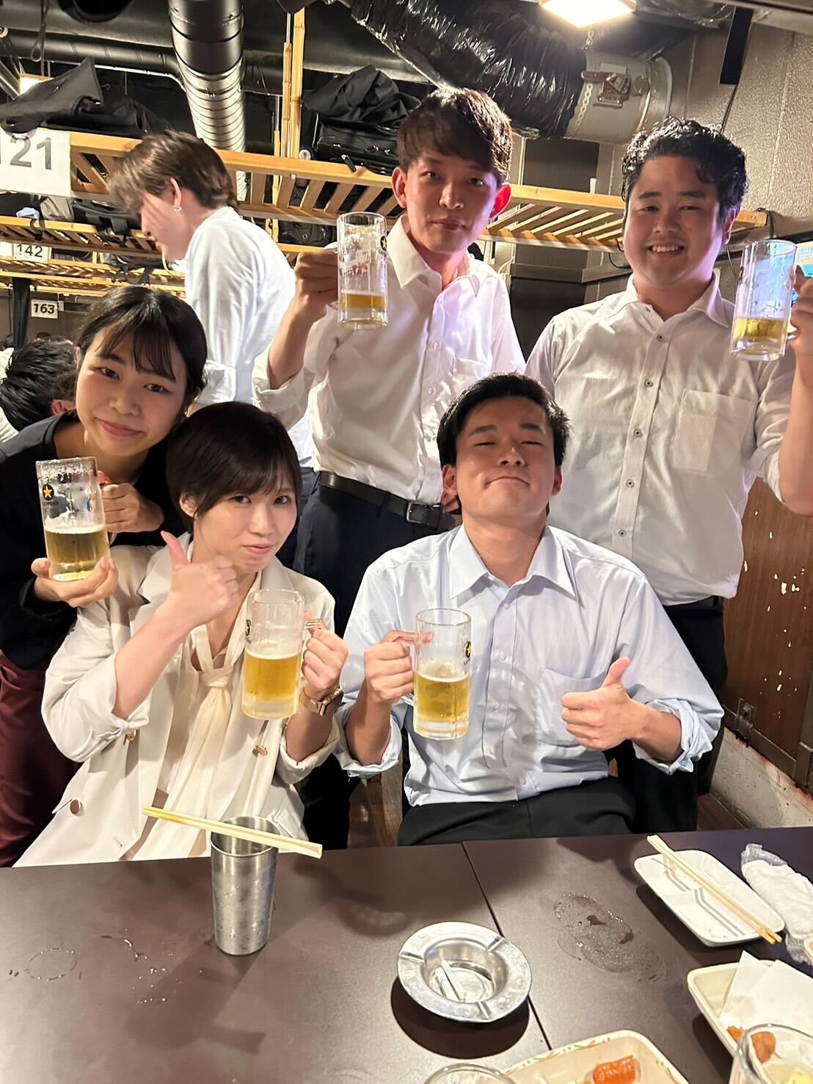
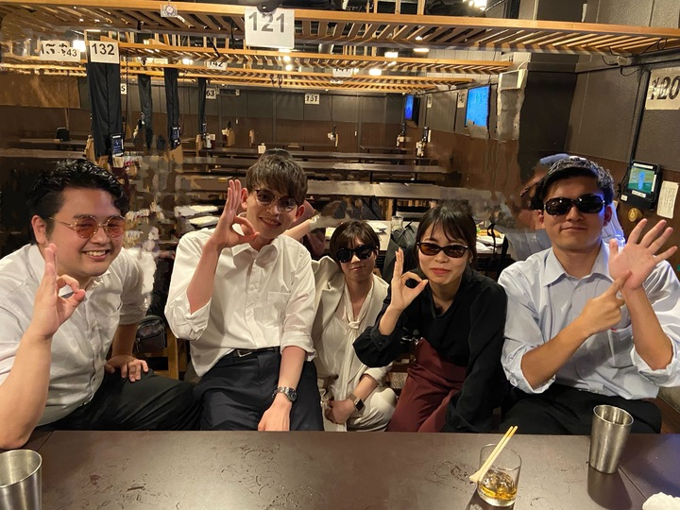
みんなで飲みに行きました！

Slide 25
03.1
SutoCanの特徴
Notes:
次は、●●です。（スライド切り替え）

Slide 26
チーム目標
知識の偏りがなく全員がコードを
説明できるようにする！
Notes:
チームの目標として●●という目標を立てました。
これを達成するために２つのことを努力しました。（スライド切り替え）

Slide 27
①アルゴリズム化された問題解決
〈問題解決フローチャート〉
自己
調査
No
チームに
質問
No
講師に
質問
問題発生
解決
チームに共有
Yes
Yes
〈メリット〉
講師への質問はチームとしてわからないところ
→解決方法を共有することで全体として理解度が向上
⇒チーム目標の達成に貢献
Notes:
１つ目は●●です。
～～
チームの目標の達成に貢献することができました。（スライド切り替え）

Slide 28
②定期的な進捗報告
〈進捗報告の内容〉
〈進捗報告のタイミング〉
①昼休憩前後
②16時30分頃
③進捗が滞ったタイミング
・完了した箇所
・現在進行形の箇所
・解決方法がわからない箇所
それぞれの進捗を適宜確認
⇒進捗の大幅なずれを防止
Notes:
２つ目は、●●です。
進捗の大幅なずれを防止しました。（スライド切り替え）

Slide 29
03.2
SutoCanのチームについて

Slide 30
アプリ開発の苦労点
チームについて
進捗度に偏りがある
スケジュールが遅延
17時以降はJava禁止
チームで話し合いながら利便性の高さを重要視
予定表を作成

Slide 31
進捗スケジュール
Monday | Tuesday | Wednesday | Thursday | Friday | Saturday | Sunday
27 | 28 | 29 | 30 | 31 | 01 | 02
03 | 04 | 05 | 06 | 07 | 08 | 09
10 | 11 | 12 | 13 | 14 | 15 | 16
17 | 18 | 19 | 20 | 21 | 22 | 23
24 | 25 | 26 | 27 | 28 | 29 | 30
01 | 02 | 03 | 04 | 05 | 06 | 07
当初の予定
実際の進捗
導入
要件定義
外部設計
導入
要件定義
外部設計
外部設計
内部
実装準備
css・Js
内部
実装準備
css・Js
サーブレット・Js・発表資料作成
サーブレット
サーブレット・Js・発表資料作成
サーブレット
サーブレット
発表準備・テスト
発表会
発表準備・テスト
発表会

Slide 32
04
個人成果

Slide 33
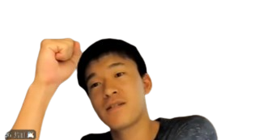
片山翼 リーダー担当
機能担当
アイコン変更画面、アカウント削除画面、 ログアウト画面、ハンバーガーボタン
苦労したこと
リーダーとしての役割
成長したこと
責任感

Slide 34
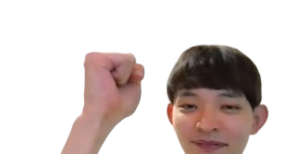
菅原一心 テスト品質管理担当
機能担当
ログイン画面、ガチャ画面、コレクション画面、 ハンバーガーボタン、６時チェック
苦労したこと
リアルタイム性のある情報伝達
成長したこと
協調性

Slide 35

寺島有紀 DBA担当
機能担当
フレンド一覧、お気に入り機能
ステータス表示、基本DAO作成
苦労したこと
チーム全体での認識のすり合わせ
成長したこと
タスク管理の徹底
zoomでのコミュニケーション

Slide 36
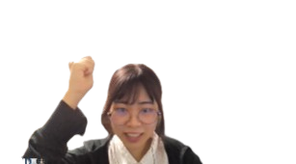
小川真未 機能担当
機能担当
新規登録機能、秘密の質問機能、フレンド追加機能、 パスワード変更機能、非表示一覧機能
苦労したこと
自分と他者で同じ意識を持つことが難しい
成長したこと
傾聴力

Slide 37
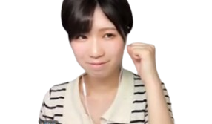
木村由佳 機能担当
機能担当
ユーザー画面、非表示フレンド一覧画面、
CSSデザイン、画面設計
苦労したこと
・自主性の意識
成長したこと
・自分の役割を常に探す姿勢
・効果的な質問をするスキル

Slide 38
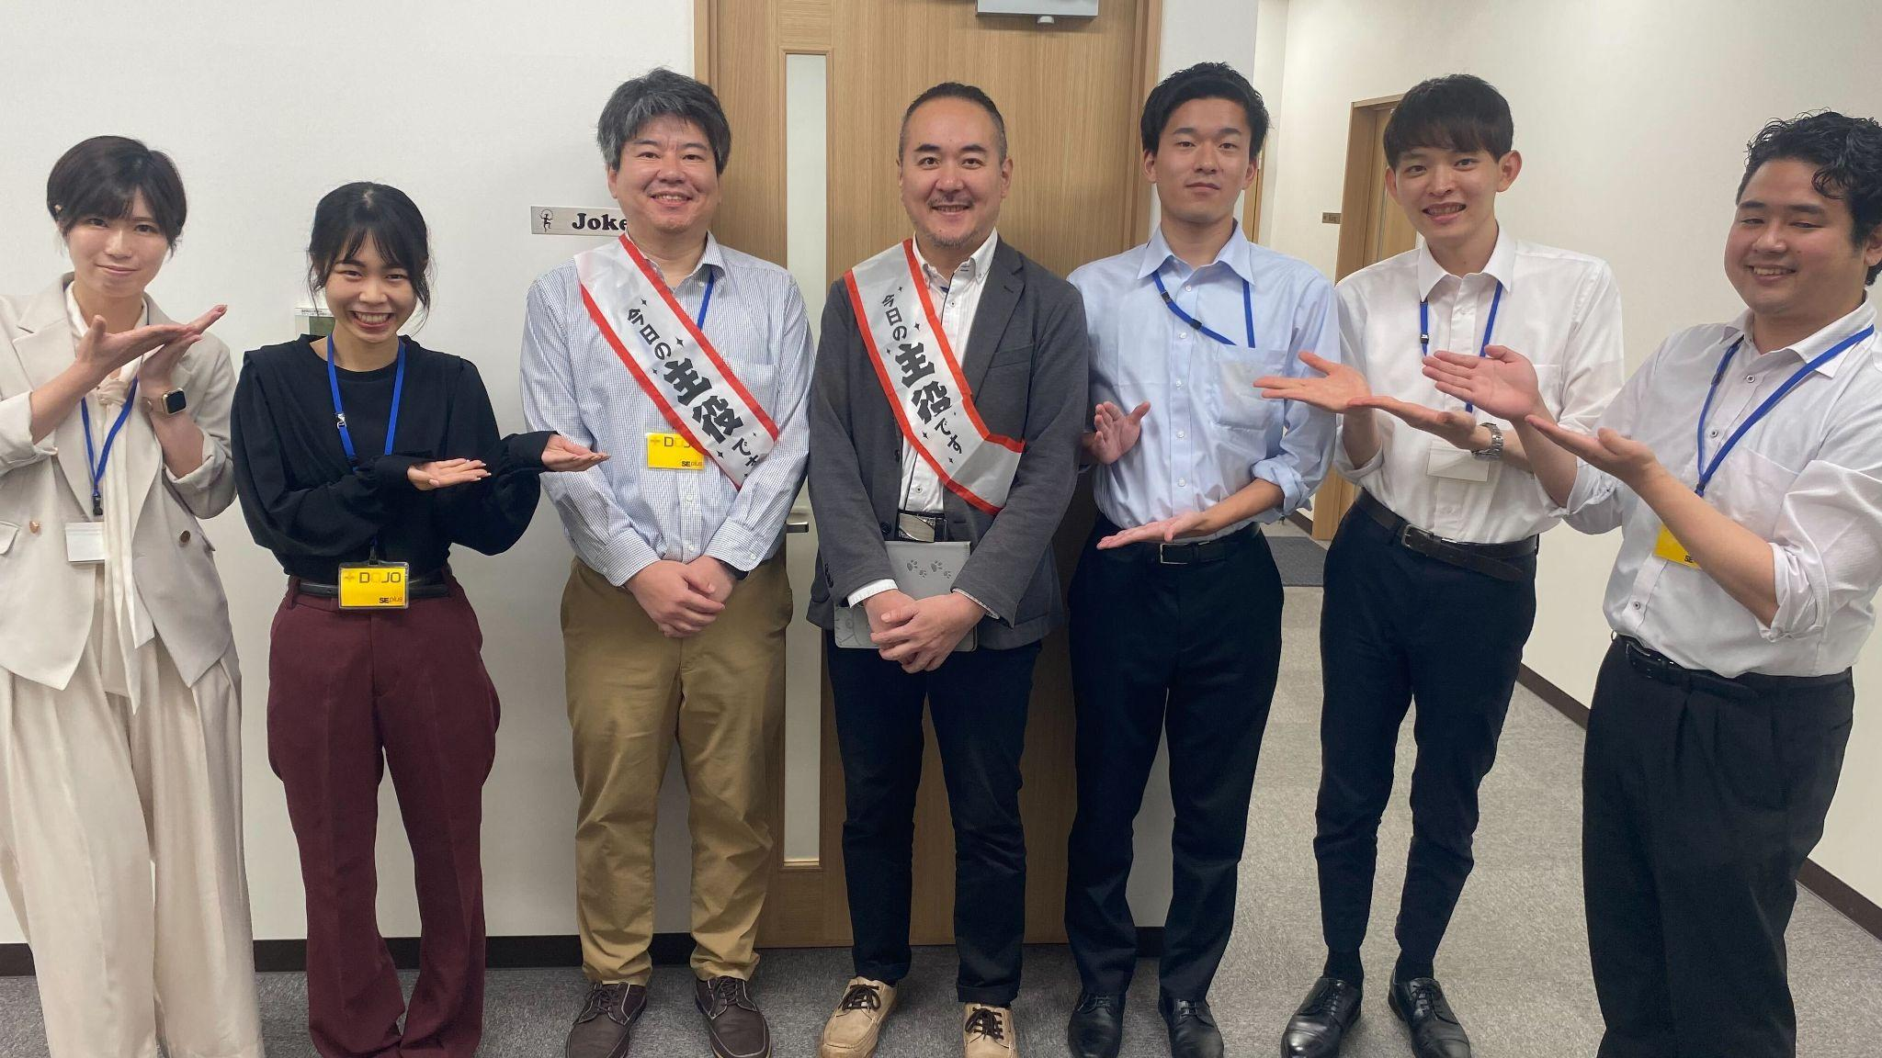
謝辞
研修講師の皆様、
ならびに研修事務局の皆様、
さらに研修への参加を
支援してくださった皆様に、
御礼申し上げます。

Slide 39
ご清聴ありがとうございました。

